Slide 1
RACCONTO DI UN TESTIMONE DELLA SECONDA GUERRA MONDIALE

Slide 2
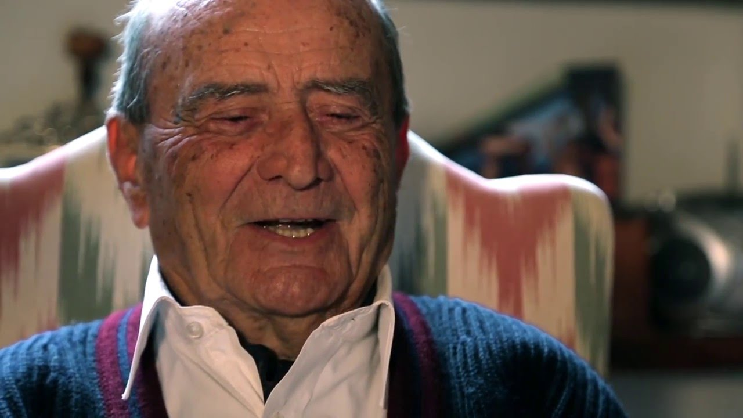
Sabato 19 maggio, il signor Domenico Bartolini è venuto nella classe 3D per testimoniare ciò che ha vissuto durante la Seconda Guerra mondiale.

Slide 3
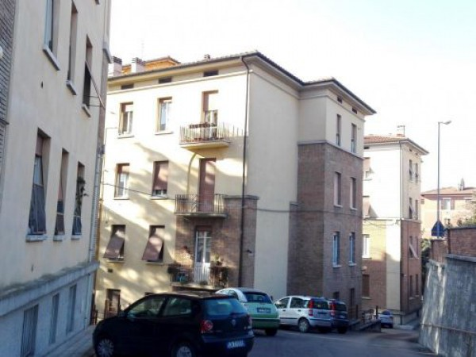
LA SUA INFANZIA
Domenico Bartolini nacque il 20 febbraio 1928 a Montecerignone,
in provincia di Pesaro Urbino.
All’età di 10 anni si trasferì con la famiglia a Perugia.
Montecerignone
Perugia

Slide 4
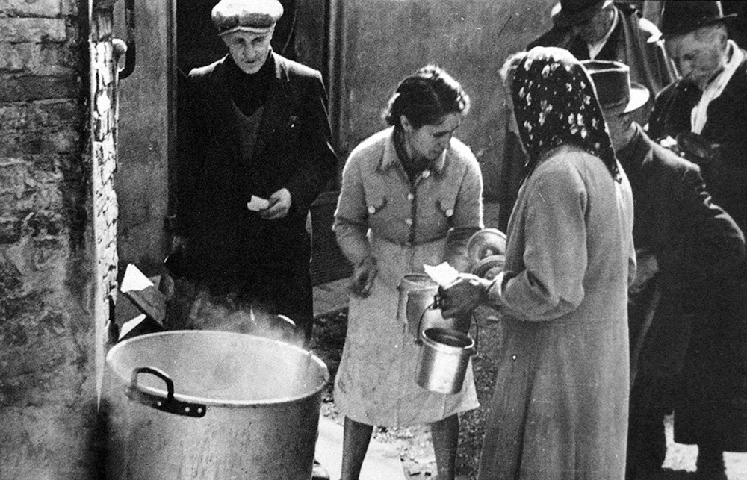
Il signor Domenico il 10 giugno 1940 sentì alla radio di una vicina di casa la dichiarazione di Mussolini dell’entrata in GUERRA dell’Italia.
Inizialmente non se ne interessò, ma anzi la prese come una nuova esperienza da vivere.
Quando la situazione iniziò a peggiorare, si cominciò a sentire la FAME.
Un giorno un aereo Inglese sganciò una bomba sul palazzo di fronte al suo, facendolo crollare e da quel momento capì il vero significato della PAURA.

Slide 5
I genitori per salvare la loro famiglia decisero di trasferirsi ad Agello, un paesino vicino al lago Trasimeno.
Per tre giorni alla settimana andava a Perugia perché frequentava il Liceo Classico A. Mariotti.

Slide 6
Il signor Domenico ci ha raccontato due sue avventure:
Una tragica, secondo la quale nei campi della piana sotto il paese alcuni contadini furono falcidiati dai Tedeschi per rappresaglia in mezzo al grano, dove tentavano di nascondersi perché i contadini avevano cercato di ucciderli lanciando delle mine inesplose.
Una comica, nella quale i partigiani locali e gli Inglesi scoprirono che ad azionare una mitragliatrice dalla torre del paese non erano più i Tedeschi, ormai messi in fuga, ma un coniglio la cui zampa era stata legata al grilletto prima di scappare.

Slide 7
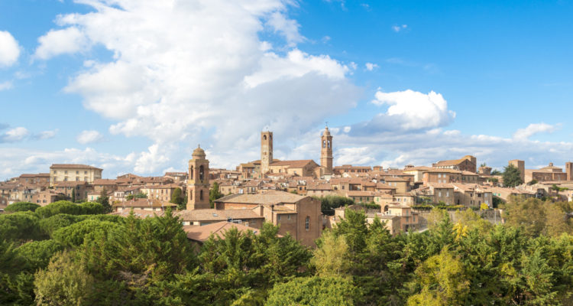
Quando gli alleati entrarono nel paese incominciarono ad allestire una cucina da campo dove offrirono viveri alla popolazione. Inizialmente pensarono che volessero avvelenarli, ma poi si resero conto che volevano solo aiutarli.
Dopo la fine della guerra ritornarono a Perugia e il signor Bartolini iniziò a studiare Medicina perché era l’unica facoltà a Perugia che lo interessasse, per poi assumere l’incarico di medico condotto a Città della Pieve.
Qui si trasferì e conobbe la sua futura moglie, Marcella, con la quale si sposò nel 1964 ed ebbero due figli.
Città della Pieve

Slide 8
Alla fine abbiamo fatto alcune domande all’arzillo novantenne relative alla guerra e alla sua vita privata:
Suo padre era al fronte?
No, perché aveva cinque figli e perciò doveva
aiutare la famiglia. Sinceramente penso che abbia fatto il quinto figlio solo per non andare al fronte.
Li ha mai visti i partigiani?
Sì, ma erano molto pochi e facevano piccole azioni di guerriglia.

Slide 9
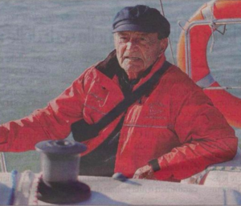
Prima di lasciarci il signor Bartolini ci ha fatto vedere una copia del Corriere dell’Umbria del 20/2/2018 dove sulla prima pagina abbiamo visto la sua foto insieme alla sua amata barca a vela.

Slide 10
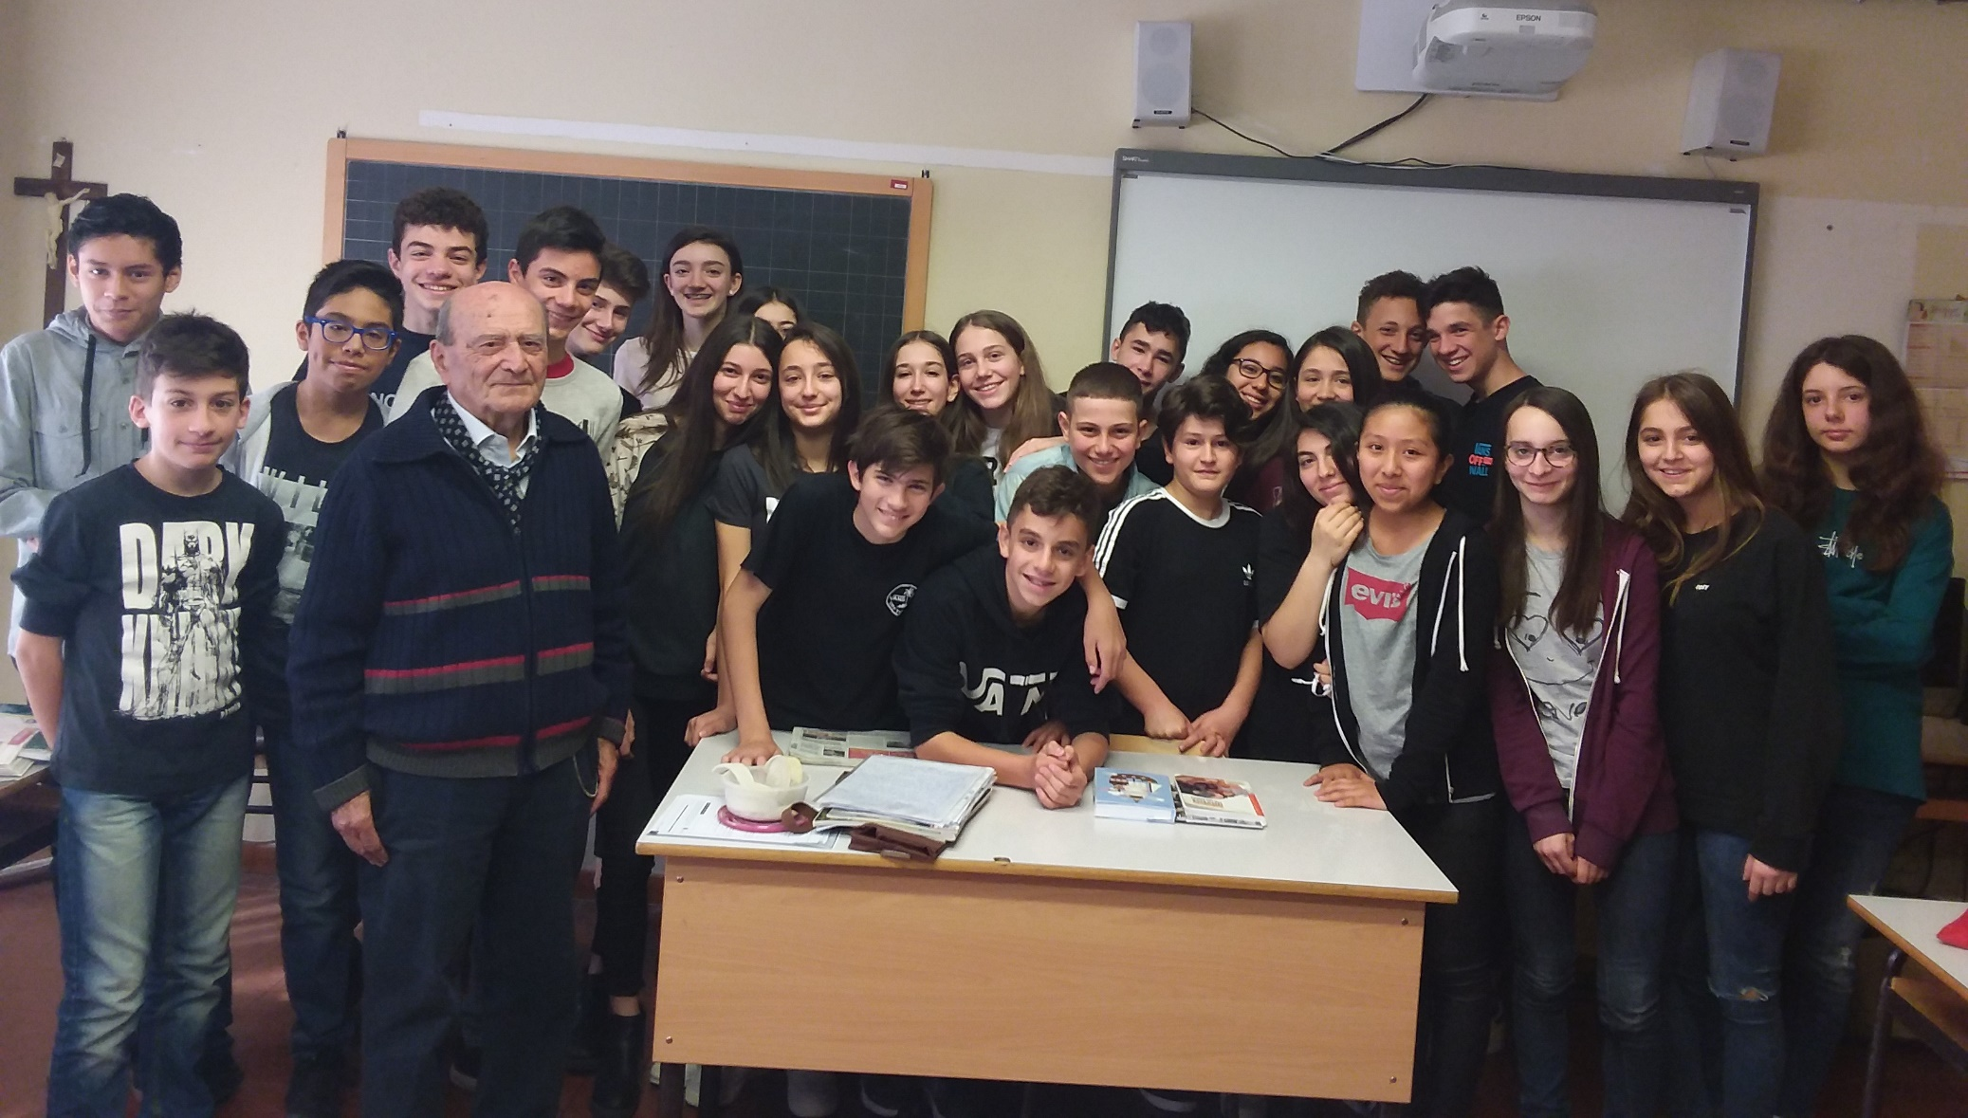
Lavoro di:
TOMMASO MESSINA - BENEDETTA MARCONI - ISABELLA MOTTA

